Slide 1
Synthesis and Properties of a Fluoreno[2,3-b]fluorene Derivative
Tobe Lab.
Masahito Miki
Notes:
I’m Masahito Miki. I belong to Tobe laboratory.
Today, I will talk about “Synthesis and Properties of a Fluoreno[2,3-b]fluorene Derivative”.

Slide 2
Contents
Introduction
Singlet Biradicals
Quinodimethanes
Previous work
π-Conjugation Space and Elctronic Absorption Wavelength
Nonalternant hydrocarbons
Principle for Electronic Absorption Energy
My work
Conclusions
Notes:
These are today’s contents. I will explain a singlet biradical and quinodimethanes. Next, I’ll talk about previous work. Then, I will explain absorptions of acenes, nonalternant hydrocarbons and a principle for electronic absorption energy. Then, I’ll show you my work.
こちらが今回の発表内容です。まず始めに一重項ビラジカルやキノジメタンについて説明します。
次に先行研究について話したあと、アセン類の吸収と非交互炭化水素の話から、励起エネルギーに関する原理を説明します。最後に私の研究テーマを説明します。

Slide 3
Singlet Biradicals
HOMO and LUMO of biradicaloids
閉殻
一重項ビラジカル
開殻
closed shell
singlet biradical
open shell
LUMO
y = 1
HOMO
0 < y < 1
y = 0
Fabian, J. et al. Angew. Chem. Int. Ed. 1989, 28, 677.
biradical character :
n_{HOMO}, n_{LUMO}; occupation numbers of HOMO or LUMO
UHF/6-31G*//UB3LYP/6-31G* and Yamaguchi scheme
Yamaguchi, K. Chem. Phys. Lett. 1975, 33, 330.
Notes:
We have focused on compounds with singlet biradical showing interesting physical properties.
Singlet biradical is an intermediate electronic state between open shell and closed shells.
Closed shell has two electrons in its HOMO level. Open shell has two electrons in its degenerated orbitals.
The degree of the biradical character y is estimated from this equation, called Yamaguchi scheme by using occupancy numbers of HOMO and LUMO that are obtained from quantum chemical calculations using the natural orbital. Electron state of closed shell is y=0, electron state of open shell is y=1, and biradical character takes value of between 0 and 1.
我々は、興味深い物性を示す一重項ビラジカル性を有する化合物に注目しています。
ビラジカルとは、HOMOに2電子入っている閉殻の電子状態と、2電子間の相互作用がなく2つの軌道が縮退している開殻の電子状態に対して、その間にある電子状態を有する化合物の性質です。
一重項ビラジカルではLUMOにいくらか電子が入り、HOMOの占有数が減少しています。ビラジカル性の大きさを表すビラジカル因子yは、量子化学計算によって求まるHOMOとLUMOの占有数を用いて、こちらの山口スキームと呼ばれる式から見積もられます。
閉殻の電子状態をy=0、開殻をy=1とし、ビラジカル性が大きくなるほど0から１の間の大きな値をとります。この1重項ビラジカルは閉殻構造には見られない性質を示すと考えられます。

Slide 4
Singlet Biradicals
Biradical character y
y = 0
0 < y < 1
y = 1
closed shell
閉殻構造
singlet biradical
open shell
開殻構造
Ethylene
Unimportant contributor
Energy loss for breaking πbond (272 kJ / mol)
p-Quinodimethane
Aromatic stabilization energy
芳香族安定化エネルギー
(about 90 kJ / mol)
closed shell
open shell
Important contributor
Notes:
Biradicaloids are described as resonance hybrids of a closed-shell structure and an open-shell biradical structure.
Ethylene can be drawn open shell structure. But ethylene has no biradical character.
Its open shell structure is unfavorable because cleavage of double bond, in other words p bond, leads to loss of bonding energy.
We can also draw an open shell structure of o-quinodimethane. Cleavage of p-bonds leads to loss of bonding energy.
However, the open shell structure is stabilized by the benzene ring which gives rise to a resonance energy.
Therefore, the open shell structure contributes to the resonance hybrid.
一重項ビラジカルは、閉殻構造と開殻構造の二つの極限構造を用いた共鳴構造、つまり重ね合わせで記述されます。
例えば、エチレンのπ結合はこのように開殻構造を書くことができますが、ビラジカル性は持ちません。これは、π結合の開裂によって二つのp軌道間に重なりのない開殻構造を考えることができますが、それは結合エネルギーを喪失するため、安定化に寄与できないからです。
一方、パラキノジメタンと呼ばれるこの化合物では、その開殻構造において、ベンゼン環を形成することで芳香族安定化エネルギーという効果を受けることができ、π結合の開裂に伴うエネルギー損失を補うことができるため、開殻構造が分子構造に寄与できるようになります。

Slide 5
Quinodimethanes
o-quinodimethane
p-quinodimethane
m-quinodimethane
singlet
singlet
triplet
Resonance structure of m-quinodimethane
Indenofluorene
singlet
Notes:
o-quinodimethane is also singlet biradicaloids such as p-quinodimethane.
But m-quinodimethane cannot be wrote closed shell structure, so it is triplet biradicaloids.
However, in Tobe laboratory, the ground state of indenofluorene 1 that has m-quinodimethane as its substructure becomes the singlet state.
o-キノジメタンも、p-キノジメタンと同様に一重項ビラジカルです。それに対して、m-キノジメタンは閉殻構造しか書けず、閉殻の共鳴構造を書くことができません。このため、開殻性が非常に大きく、したがって、基底状態が三重項のビラジカルです。
ところが、戸部研究室では、それを共役系に組み込んだ図のようなインデノフルオレンという1のような構造にすると、一方のベンゼン環の共鳴構造壊すことにより開殻構造が書けるため、基底状態は一重項状態になることを確かめています。

Slide 6
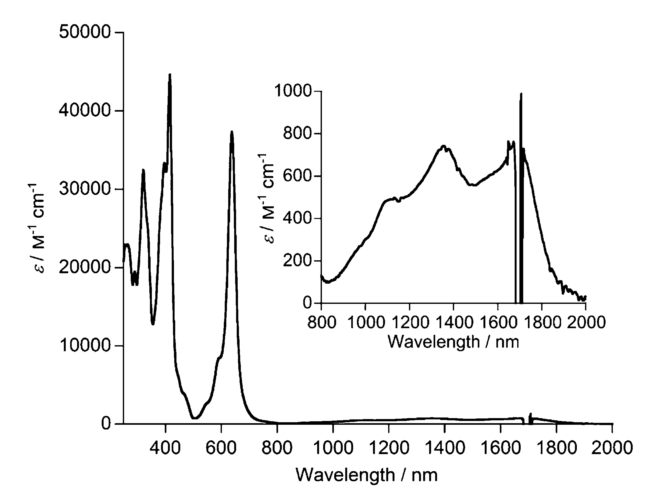
Previous Work
1700nm
UV-vis-NIR absorption spectra of 1b in CH₂Cl₂.
Tobe, Y. et al. Angew. Chem. Int. Ed. 2013, 52, 6076.
Notes:
Specifically, an indeno[2,1-b]fluorene derivative 1b was synthesized in our and reported crystal structure and physical properties.
1b is a green solid with stability of the degree to decompose under the atmosphere very slowly.
After measuring a spectrum of the electron transfer in the dichloromethane of 1b, 1b was found to exhibit its first excitation absorption band at 1700 nm in spite of the small π-conjugation skeleton consisting of 20π electrons.
具体的にはインデノ[2,1-b]フルオレン１a に、メシチル基を導入し速度論的に安定化した誘導体１ｂの合成、結晶構造および物性を報告しています。１bは大気下で非常にゆっくりと酸化されて分解する程度の安定性をもった緑色の固体です。
この化合物のジクロロメタン中における電子遷移のスペクトルを測定したところ、20π電子からなる比較的小さな共役系にも関わらず、1700 nmの近赤外領域に吸収強度はちいさいながらも第一励起吸収帯を示すという異常な性質を有することがわかりました。

Slide 7
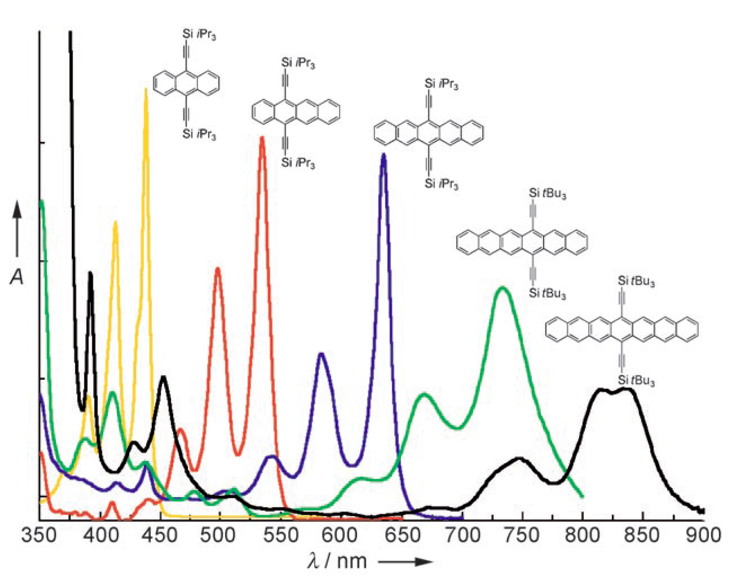
π-Conjugation Space and Absorption Wavelength
14π
acenes
18π
22π
π electron | absorption
14π | 438 nm
18π | 535 nm
22π | 635 nm
26π | 733 nm
30π | 835 nm
26π
30π
20π
π electron | absorption
20π | 1700 nm
Anthony, J. E. et al. Angew. Chem. Int. Ed. 2008, 47, 452.
Notes:
Next, I will show absorption spectra of the derivatives of a series of aromatic compounds called acenes in order to explane how unusual the absorption of 1b is.
Acenes are such a compound which a polyaromatic compounds such a linear shape.
The substituent consisting of silicon and acetylene is introduced to stabilize these.
From this fugure, we can understand that acenes absorbs the light of the longer wavelength so that the frame is larger.
Tetracene which has 18 p electrons absorb the light of 535nm, and pentacene which has 22 p electrons absorb the light of 635nm.
From these data, we can understand the absorption of 1b is unusual.
この長波長の吸収が異常に長波長であることを示す参照データとして、アセン類とよばれる一連の芳香族化合物の誘導体の吸収スペクトルを示します。
アセン類とはベンゼン環が直線状に縮環したこのような化合物のことです。ケイ素とアセチレンからなる置換基は、これらを安定化するために導入されています。
この図を見てわかるように、アセン類は、その骨格が大きいほど長波長の光を吸収し、p電子が18個のテトラセンと22個のペンタセンがそれぞれ535nmと635nmの光を吸収します。
この図から、20π電子からなるインデノフルオレンが、1700nmに吸収極大をもつことが異常であることがわかります。
もう一つの特徴は、p共役系が大きくなるほど吸収波長が長波長になり、遷移のエネルギーが小さくなることです。

Slide 8
Nonalternant Hydrocarbons
Alternant hydrocarbon
Nonalternant hydrocarbon
naphthalene
azulene
289 nm
585 nm
LUMO
HOMO
Michl, J. et al. Tetrahedron 1976, 32, 205.
Notes:
Next, I will explane alternant hydrocarbons and the nonalternant hydrocarbons in order to explane the differences between indenofluorenes which has 5-membered rings and acenes which consist of only 6-memberd rings.
An alternation hydrocarbon is the hydrocarbon which can beat against the seal on the carbon atom of the conjugated system in turn, and non-alternation hydrocarbon is hydrocarbon which cannot.
For example, naphthalene is an alternation hydrocarbon, and azulene is a non-alternation hydrocarbon.
When I marked a carbon atom in turn, a red seal on azulene is next to each other.
The alternation hydrocarbon and the non-alternation hydrocarbon has difference in energy levels distributions and values of coefficients of orbitals.
I will show a picture of HOMO and LUMO of naphthalene and azulene.
Naphthalene shows the distribution that is same as HOMO in LUMO without plus or minus sign of orbital coefficient.
In contrast, azulene shows the distribution that is different from HOMO in LUMO.
These make the difference between azulene which absorbs the light at 585 nm and naphthalene which absorbs the light at 289 nm.
ここで、5員環を含むインデノフルオレンと6員環だけで構成されるアセン類との間でπ電子の配列やそれに基づく電子状態の違いについて明らかにするため、交互炭化水素と非交互炭化水素について述べます。
交互炭化水素とは、共役系の炭素原子上に交互に印を打つことのできる炭化水素で、非交互炭化水素とは交互に印を打つことができない炭化水素です。
それぞれの例として、ナフタレンとアズレンを示します。炭素原子に交互に印をつけていったとき、アズレン上の赤い印が隣り合ってしまっていることがわかります。
こういった違いを持つ交互炭化水素と非交互炭化水素は、分子のHOMOやLUMOのエネルギーレベルの並び方やそれぞれの軌道における係数の大きさにも違いがあります。
構造式の下にそれぞれの分子のHOMOとLUMOの絵を示します。
この図を見てもらえるとわかる通り、ナフタレンは軌道の係数の符号を無視すると、HOMOとLUMOが同じ炭素上に同じ大きさで分布しています。
これに対して、アズレンはHOMOとLUMOが異なる炭素上に分布をしています。
このため、アズレンは585nmという長波長に吸収を示すのに対して、ナフタレンは289nmに吸収を持つという違いが説明できます。

Slide 9
Principle for Absorption Energy
ΔE_{ab} = Δε_{ab} – J_{ab} + 2K_{ab}
Δε_{ab} : Energy difference
J_{ab} : Coulomb repulsion integral
K_{ab} : Exchange integral
between HOMO and LUMO
Fabian, J. et al. Angew. Chem. Int. Ed. Engl. 1989, 28, 677.
For alternant hydrocarbon
Larger π-conjugation space
Lower absorption energy
For nonalternant hydrocarbon
K_{ab} is smaller than alternant hydrocarbon
Lower absorption energy
Notes:
The first excitation energy is generally expressed using HOMO-LUMO gap Δεab , coulomb repulsion integral Jab and exchange integral Kab in this way.
In the case of a hydrocarbon, differences of structures can make changes Δεab and Kab and the first excitation energy can be reduced.
For example, in the case of an alternant hydrocarbons, because influence of Kab is small, Δεab becomes important. So, the first excitation energy becomes to depend on HOMO-LUMO gap.
HOMO-LUMO gap become when a π conjugate is large. So, the alternant hydrocarbon absorbs the light of the longer wavelength when a π conjugate is larger.
Absorptions of acenes are the examples.
Difference of distribution between HOMO and LUMO in nonalternant hydrocarbons makes Kab smaller than alternant hydrocarbons.
Therefore, nonalternant hydrocarbons absorbs light of the longer wave than an alternation hydrocarbon of same size.
Azulene are the examples.
化合物の最長波長の吸収に相当する第一電子遷移のエネルギーΔEabは、一般的に、HOMOとLUMOのエネルギー差Δεab、それらのクーロン積分Jab、それらの交換積分Kabを用いてこのように表されます。
炭化水素の場合、ΔεabとKabの項を変化させることで第一電子遷移のエネルギーを低下させることができることがわかっています。
例えば、交互炭化水素の場合、HOMO-LUMO間の正の重なりと負の重なりが相殺するため、Kabの項の影響は無視できるほど小さいので、Δεabの項が重要になり、第一電子遷移のエネルギーはHOMO-LUMOのエネルギー差に依存するようになります。HOMO-LUMOのエネルギー差はパイ共役が大きいほど小さくなるため、交互炭化水素はパイ共役が大きいほど長波長の光を吸収します。
先ほど示したアセン類の吸収がその例です。
ところがHOMO-LUMO間の重なりが小さく、非交互炭化水素の場合、先ほどのスライドで説明したように、HOMOとLUMOの分布が異なっています。そのため、同程度の大きさの交互炭化水素に比べて交換積分Kabが小さくなり、低エネルギーつまり長波長の光を吸収します。
アズレンがその例です。
ここまでが、先行研究と関係する基本事項に関するイントロダクションです。

Slide 10
Principle for Absorption Energy of Biradicaloids
1. Moderate singlet biradical character
2. Nonalternant hydrocarbon
3. Smaller π-conjugation space
Lower absorption energy
Nakano.M (unpublished)
π-conjugation space is smaller.
Is absorption energy lower?
Notes:
ここから、私の研究について述べます。
インデノフルオレン1bが、異常に長波長の吸収を示す事を述べましたが、それにはビラジカル性が関与していることがわかりました。
次に詳しく述べるように、本研究科、化学工学領域の中野教授らが、つぎの条件がそろえば、より小さいパイ共役系の第一励起のエネルギーが類似骨格をもつより大きな共役系よりも小さくなる、つまり長波長に吸収をもつことになるということを理論的に予測しました。その条件とは、ビラジカル性が大きすぎず小さすぎず、程よい中程度であることと非交互炭化水素であることです。
私はこの小さなπ系であるほど、長波長の吸収を示す、という点に着目し、インデノフルオレンの同族体でより大きなπ系を持つフルオレノフルオレンの合成と物性について調査しました。

Slide 11
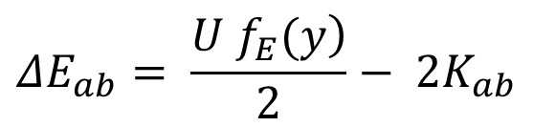
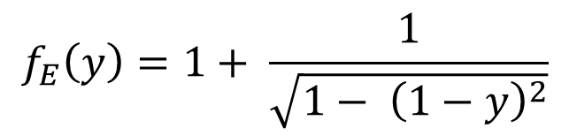

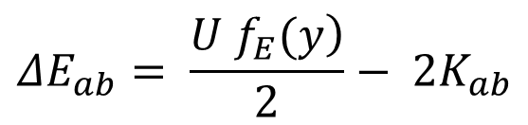
Excitation Energy of Biradicaloids
$$ΔE_{ab}= \frac{\left.U f_{E}(y\right)}{2}− 2K_{ab}$$
$$ΔE_{ab}= \frac{\left.U f_{E}(y\right)}{2}− 2K_{ab}$$
Transition Energy :
$$y=1− \frac{1}{\sqrt{1+ {\left(\frac{U}{{2 ε}_{HL}}\right)}^{2}}}$$
$$f_{E}\left(y\right)=1+ \frac{1}{\sqrt{1− {\left(1−y\right)}^{2}}}$$
U | Effective Coulombic Repulsion Energy | ↘ | • Smaller HOMO-LUMO overlap
f_{E}(y) | Function of Biradical Factor (y) | ↘ | • Larger Biradical Factor (y)
K_{ab} | Exchange Integral | ↗ | • Larger Space Separation between HOMO-LUMO • Smaller pi-System
y | Biradical Factor | ↗ | • Increasing U (larger HOMO-LUMO overlap) • Decreasing ɛ_{HL}
• Moderate biradical character
Notes:
つぎに中野らの説明についてかいつまんでのべます。まず、第一励起エネルギーが、ビラジカル因子yを用いて次のように表されることを理論的に導出しました。
Uは有効クーロン反発エネルギー、fE(y)はビラジカル因子ｙの関数、KabはHOMOとLUMOの交換積分です。
この式から、第一項を小さくし、第二項を大きくすれば、第一励起エネルギーが小さくなることがわかります。表のなかの斜めの矢印は、遷移エネルギー小さくするためにそれぞれのファクターをどのように変化させればよいかをしめすものです。
まず、第一項に注目します。
fE(y)を小さくするためにはビラジカル因子yを大きくする必要があります。
ところが、ビラジカル因子yを大きくすると、有効クーロン反発エネルギーUが大きくなってしまいます。
そのため、励起エネルギーを低下するためにyが満たすべき条件が一見して分かりにくくなっています。
そこで、関数fE(y)の減少の様子に注目します。
ここに、ビラジカル因子yを横軸にとった関数fEのプロット図を示します。
yが小さいときはUの変化が無視できるほど急激にfE(y)が減少するのでyの減少とともに第一項が減少します。
それに対して、yがある程度大きくなってfE(y)の変化が横ばいになるとUの増加が無視できなくなり、第一項が増加してしまいます。
これらを踏まえると、第一項を小さくするには、ビラジカル因子yは大きすぎず、小さすぎない、中程度の適度な値をとる必要があることがわかります。

Slide 12
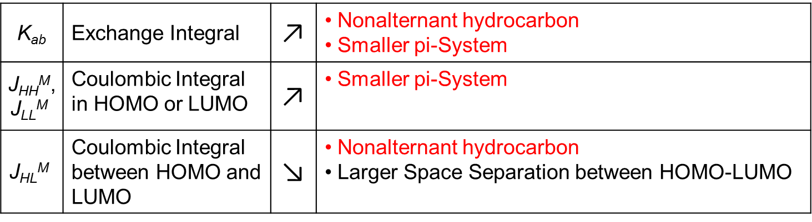
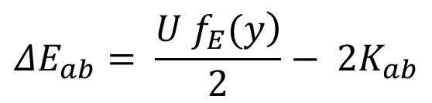
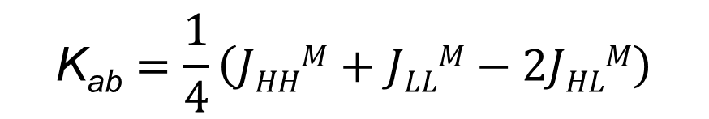
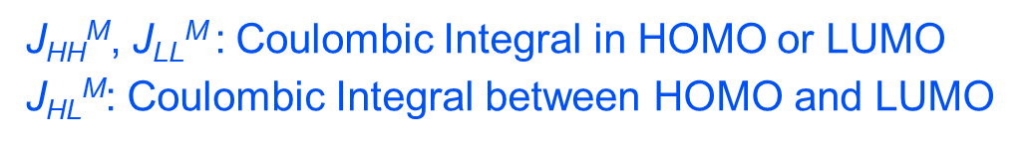
Excitation Energy of Biradicaloids
$$ΔE_{ab}= \frac{\left.U f_{E}(y\right)}{2}− 2K_{ab}$$
First Transition Energy :
K_{ab} | Exchange Integral | ↗ | • Nonalternant hydrocarbon • Smaller pi-System
J_{HH}^{M}, J_{LL}^{M} | Coulombic Integral in HOMO or LUMO | ↗ | • Smaller pi-System
J_{HL}$\text{M}$ | Coulombic Integral between HOMO and LUMO | ↘ | • Nonalternant hydrocarbon • Larger Space Separation between HOMO-LUMO
$$\text{K}\text{ab}=\frac{1}{4}\left(JHHM+JLLM−2JHLM\right)$$
J_{HH}^{M}, J_{LL}^{M} : Coulombic Integral in HOMO or LUMO
J_{HL}$\text{M}$: Coulombic Integral between HOMO and LUMO
Notes:
次に、第二項に注目します。
Kabは三つのパラメーターを用いてこのように表されます
この式から、第二項を大きくするにはHOMOLUMO間のクーロン積分が小さくなり、HOMOとLUMOのそれぞれにおけるクーロン積分が大きくなるとKabが大きくなり、遷移のエネルギーが小さくなることがわかります。
HOMOLUMO間のクーロン積分を小さくするには、HOMOとLUMOの係数の分布が空間的に異なる配置されている必要があります。
また、HOMOとLUMOにおけるクーロン積分を大きくするにはHOMOやLUMOの空間的な広がりが小さい必要があります。
この条件を満たすには、パイ共役のくうかんてき広がり、つまり分子のサイズが小さい必要があります。
こうして、パイ共役が小さい非交互炭化水素ではKabが大きくなることが説明できます。

Slide 13
Principle for Absorption Energy of Biradicaloids
1. Moderate singlet biradical character
2. Nonalternant hydrocarbon
3. Smaller π-conjugation space
Lower absorption energy
Nakano.M (unpublished)
1a
2b
2a
 |  | 1a |  | 2a
Singlet Biradical Character | : | 0.1797 | < | 0.3121
HOMO−LUMO Energy Gap | : | 0.0612 | > | 0.0520
Transition Energy (Prediction) | : | 0.0972 | < | 0.1183
(a.u.)
Notes:
中野先生らのこの予測を使って算出したインデノフルオレン1aとフルオレノフルオレン2aの各種エネルギーとビラジカル因子を示します。
2aの方がビラジカル性が大きいことがわかります。また、HOMO-LUMOのエネルギー差は従来どおり、p共役の伸長とともに減少していますが、励起エネルギーは確かに増大するという予想が得られました。
私は、これを実験的に証明することを研究の目的とし、2aにかさ高いメシチル基を導入した誘導体2bを合成し、実際に予想通り吸収が1bに比べて短波長に現れるかについて調べました。

Slide 14
Synthetic Scheme of 2b
† 平野慎太朗、大阪大学基礎工学部化学応用科学科、学士学位論文 (2013).
Notes:
2bの合成は、ここに示すスキームで合成しました。
私は、当研究室で合成されたトリフラート4から出発し、アセトニトリル中でPd触媒を用いたシアノ化により、ニトリル5を収率87%で合成しました。
次に、5の加水分解と、分子内Friedel-Crafts 反応により収率79%でジケトン7を合成しました。
このジケトン7へのMesMgBrの付加により、ジオール8としました。
最後に、トルエン溶媒中で塩化スズを用いたジオール8の主生成物の脱ヒドロキシ化により、緑色固体2bを合成しました。

Slide 15
Crystal Structure of 2b
Top view
side view
b
a
b
a
1.440(2) Å
1.437(6) Å
Miyoshi.H (unpublished)
Tobe, Y. et al. Angew. Chem. Int. Ed. 2013, 52, 6076.
• The bond length of bond a and b (1.440 Å) of 2b is slightly longer than these of 1b (1.437 Å). The biradical character of 2b is larger than tha of 1b.
Notes:
次に、D1の三好さんに行っていただいた２bの単結晶X線構造解析の結果についてお話しします。
Aと示した部分の結合は、一般的な一重結合と二重結合の中間の長さをしており、一重結合に近いほど、つまり長いほどビラジカル性が大きくなります。
１ｂと２ｂで比較すると、確かに２ｂの方がこの結合長が少しだけ長くなっており、ビラジカル性が大きくなっていることがわかります。

Slide 16
VT NMR Spectra of 1b
ΔE_{S-T} (calcd.)= -10.2 kJ/mol
¹H NMR spectra of 1b in CD₂Cl₂.
singlet : U(BS)B3LYP/6-31G∗,
triplet : UB3LYP/6-31G∗
1b showed no signal at 30 ºC because of a thermally excited triplet species.
However, after cooling to 93 ºC, broad signals were observed.
Notes:
次に、温度可変NMRを示します。
基底状態が一重項のビラジカルには熱励起された三重項状態が存在し、この二つは平衡関係にあります。そのため、これらの存在比は温度に依存しています。
こちらは１ｂの温度可変NMRのスペクトルです。NMRはラジカル種が存在すると、サンプルが励起光を吸収するのを邪魔してしまうため、スペクトルが見えなくなるという性質ががあります。そのため、一重項ビラジカロイドは熱励起三重項種の影響でNMRで観測できないことがあります。１ｂの場合、30 ºCではＮＭＲにシグナルが観測されず、-80 ºCでは、少しブロードなシグナルがみられるようになります。

Slide 17
VT NMR Spectra of 2b
30 ºC
-10 ºC
-50 ºC
-80 ºC
ΔE_{S-T} (calcd.)= -9.2 kJ/mol
¹H NMR spectra of 2b in toluene-d₈.
singlet : U(BS)B3LYP/6-31G∗,
triplet : UB3LYP/6-31G∗
2b showed no signal at -80 ºC because of a thermally excited triplet species.
Notes:
2bのNMRを見てみると、-80 ºCでもシグナルが観測されませんでした。
このことから、２ｂは１ｂより一重項と三重項のエネルギー差ＳＴＧＡＰが小さくなっていることがわかります。
これは、２ｂの方がビラジカル性が大きくなっていることと矛盾しません。

Slide 18
UV-vis-NIR Spectrum of 2b
1293 nm
0.96 eV
1700 nm
0.73 eV
UV-vis-NIR absorption spectrum of 2b in CH₂Cl₂.
• The absorption band of 2b appears at shorter wavelength than that of 1b.
Notes:
次に、２ｂの電子遷移スペクトルについて述べます。
ジクロロメタン中の2bの紫外可視近赤外吸収スペクトルはこのようになりました。最長波長の吸収帯は1293nmにあり、確かに1bよりも短波長を吸収することが実証されました。

Slide 19
Decay of UV-vis Spectra of 2b
UV-vis-NIR absorption spectra of 2b in CH₂Cl₂.
Notes:
暗所で大気下に放置すると、2bの紫外可視近赤外吸収スペクトルは時間とともに減衰しました。半減期は約5日間でした。おそらく酸化分解したものと思われますが、分解物の構造はまだ調べていません。

Slide 20
Conclusions
Recently, indeno[2,1-b]fluorene 1b was shown to exhibit an extraordinary low excitation energy at a wavelength of 1700 nm for a 20π electron system.
Theoretical the following predicton was elucidated: For nonalternant hydrocarbons which have moderate singlet biradical character, the smaller the πconjugation space is, the lower the light absorption energy is.
To prove the above prediction, I synthesized fluoreno[2,3-b]fluorene derivative 2b which has four extra π electrons compared to indeno[2,1-b]fluorene derivative 1b.
2b exhibited an excitation energy energy at a wavelength of 1293 nm which is shorter than that of 1b.
Notes:
This is a summary of my presentation.

